Slide 1
Шифр Атбаш

Slide 2
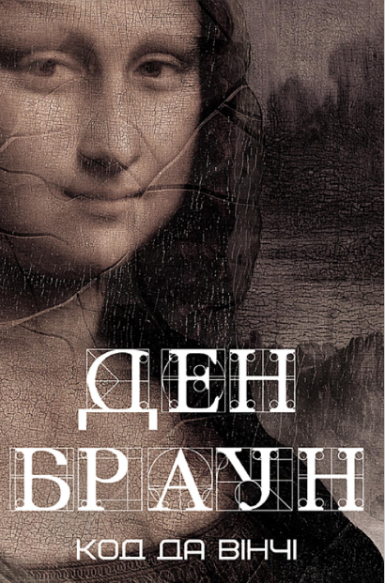
Шифр Атбаш
На івриті «алеф» замінюється на «тав», «бет» — на «шин», що й дало назву шифру (Алеф-Тав-Бет-Шин)
У романі Дена Брауна шифр Атбаш застосовується для розгадки деяких ключових елементів сюжету.
Наприклад, у главі 77 пояснюється, як слово «Baphomet» (без голосних) перетворюється за допомогою Атбашу в набір літер, які утворюють слово «Софія» ( давньогрецькій мові «Софія» означає мудрість)

Slide 3
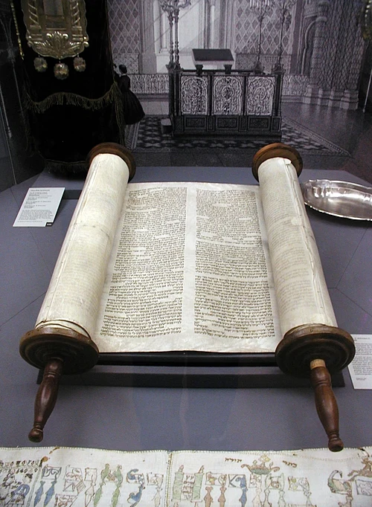

Біблійні таємниці
Шифр використовувався в Біблії для приховування важливих слів:
У Книзі пророка Єремії (25:26, 51:41) слово «Шешах» — це Атбаш слова «Бабель» (Вавилон)6.
Кумранські рукописи (наприклад, Свитки Мертвого моря) також містять зашифровані тексти

Slide 4
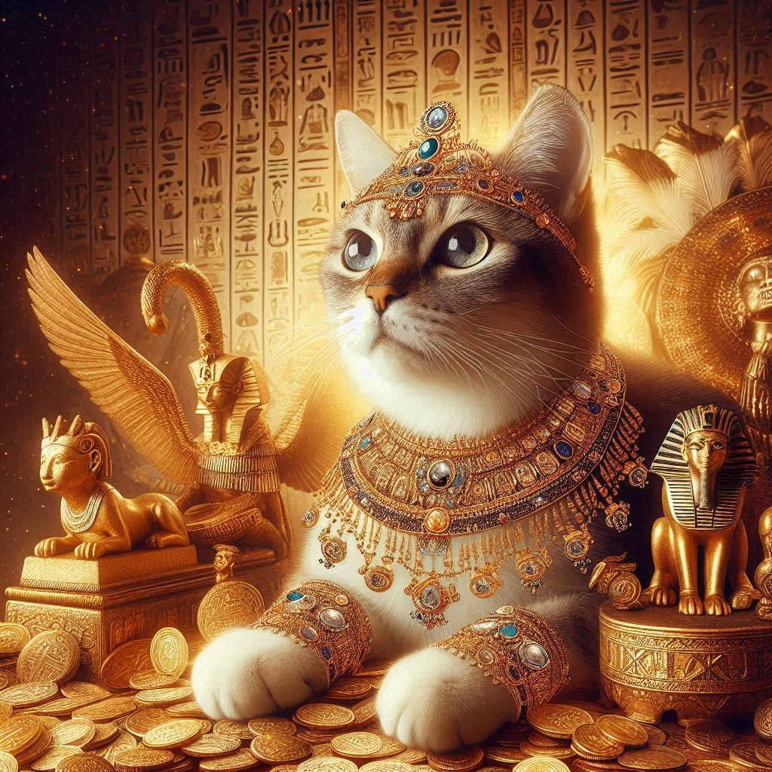
А | Б | В | Г | г | Д | Е | Є | Ж | З | И | І | Ї | Й | К | Л
0 | 1 | 2 | 3 | 4 | 5 | 6 | 7 | 8 | 9 | 10 | 11 | 12 | 13 | 14 | 15
М | Н | О | П | Р | С | Т | У | Ф | Ч | Ц | Ч | Ш | Щ | Ь | Ю | Я
16 | 17 | 18 | 19 | 20 | 21 | 22 | 23 | 24 | 25 | 26 | 27 | 28 | 29 | 30 | 31 | 32
Приклад: «КІТ» → ?

Slide 5
Математичні моделі в криптографії
Криптографія базується на математиці.
Будь-який шифр можна подати як функцію:
E(m) = c (шифрування)
D(c) = m (дешифрування)
Приклад:
у шифрі Цезаря використовується формула:
зсув по модулю довжини алфавіту

Slide 6
Математична модель шифру Атбаш
Атбаш — це симетричне відображення алфавіту
Формула:
y = (n + 1) - x, де:
x — позиція літери
n — розмір алфавіту
Це приклад простої лінійної трансформації

Slide 7
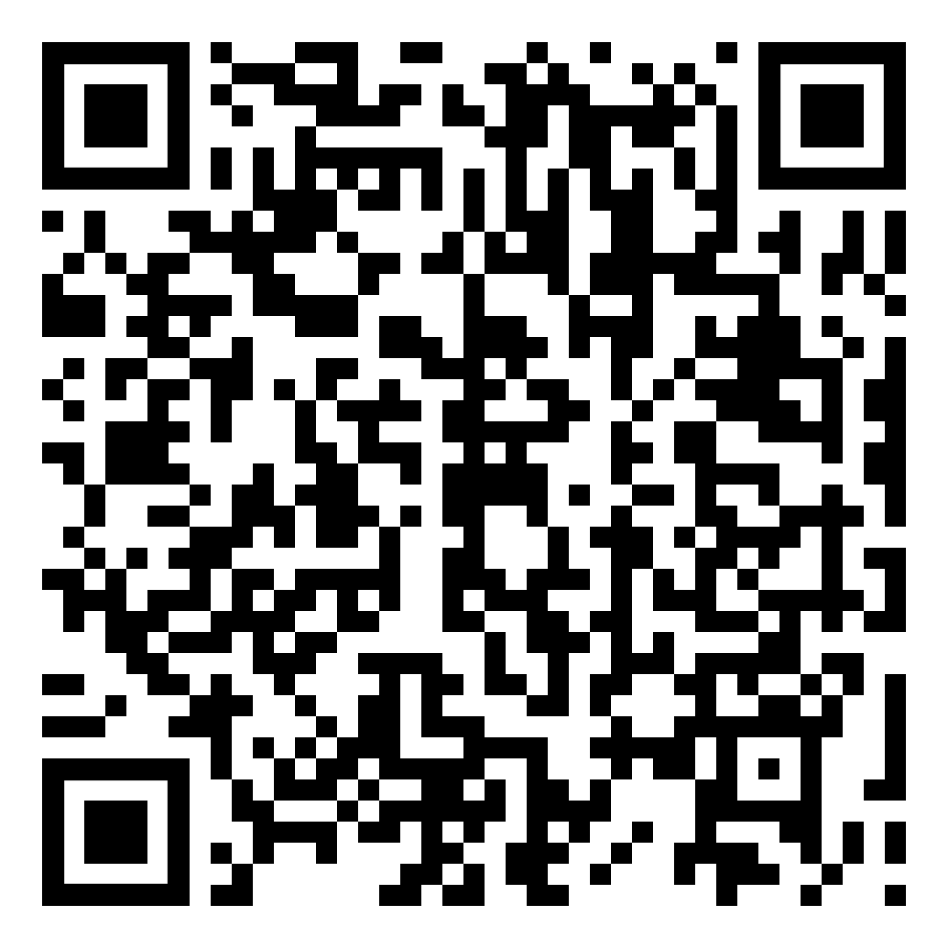
def atbash_ukr(text):
alphabet = "АБВГҐДЕЄЖЗИІЇЙКЛМНОПРСТУФХЦЧШЩЬЮЯ"
reversed_alphabet = alphabet[::-1]
result = ""
for char in text.upper():
if char in alphabet:
index = alphabet.index(char)
result += reversed_alphabet[index]
else:
result += char
return result
# Приклад використання
message = "КРИПТИК"
ciphered = atbash_ukr(message)
print("Зашифровано:", ciphered)

Slide 8


Скопіюйте код з попереднього слайда та перевірте його в середовищі
Чи можете ви переробити цей код, щоб він виконував дешифрування?

